Slide 1
期末展示
微信小程序《厦园·饮》
队名：
指导老师|赵江声
队员：傅梦琦、骆志颜、陈钦炜、邓语苏

Slide 2
项目介绍
Project introduction
项目背景
1.项目落地方面：就我校而言，四期食堂即将完工，即将引进一些商户，而奶茶深受我校大学生群体的喜爱，定会有一些奶茶店加入，一款奶茶点单小程序可以简化流程、提升交易效率；当下奶茶店如雨后春笋般冒出，对点单小程序的需求大。
2.项目制作方面：奶茶点单小程序和本学期学习的uniapp、unicloud相关性大，与本小组成员掌握的知识较为契合。
1
3
5
搜集相关资料、模板
后端开发
美工
12.23~1.1
1.6~1.10
12.7~12.14
制作流程
2
4
6
制作页面
功能完善
撰写报告
12.15~12.22
1.1~1.5
1.10~1.12

Slide 3
人员分工
Division of personnel
页面设计
邓语苏、陈钦炜
美工
邓语苏
unicloud
傅梦琦、骆志颜

Slide 4
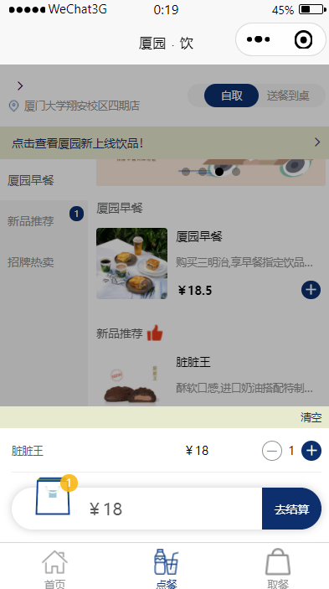
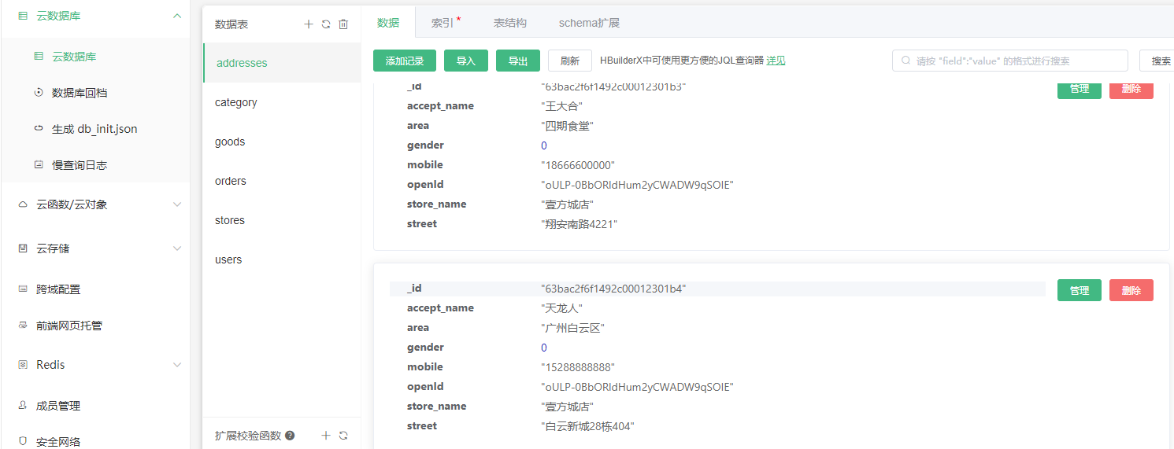
项目展示
Project display
unicloud数据库
uni-app商品页面

Slide 5
项目介绍
Project introduction
项目创新点
遇到的问题及解决方法
未来展望
1.结合了本校特色，将校园文创同奶茶结合，避免了产品的同质化。
2.实现不同功能分区，使得项目外观更加美观，功能使用更加规范；
3.从云端获取商品信息，便于项目的落地；
......
1.Q：如何制作一款页面较为正式的点单小程序？
A：借鉴其他热门奶茶店的点单小程序页面设计。
2.Q:如何实现左商品导航栏和右侧商品栏滚动同步变化？
A：通过查阅资料，我们了解到要使用scrollIntoView，涉及到通过wss文件中编写监听函数对页面进行定位，再将数据赋给scrollIntoView ，从而实现同步变化。
1.完善用户登录、支付功能；
2.添加扩展功能，如会员制、外卖服务；
3.融入更多厦大特色因素，如商品的设计以及校园文旅商城建设等；
......
项目总结：
虽然这个项目的实现难度远超我们的想象，但经过大家努力地搜集资料、借助网络解决遇到的问题以及遇到不懂的方面积极学习的意识，我们完成了我们的项目，对结果也比较满意。在此过程中，我们提高了我们的团队意识，也更加丰富了我们的专业知识。

Slide 6
感谢老师的
聆听和教导！
Thanks For Your Listening and Guidance
展示人 | 傅梦琦
展示日期 | 2023/01/13

